Slide 1
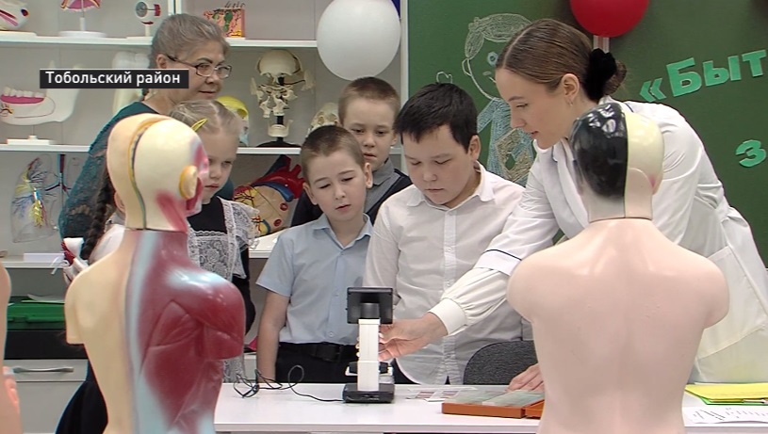
Потенциалы образовательного проекта «Медицинский класс»
Муниципальное автономное общеобразовательное учреждение
"Сетовская средняя общеобразовательная школа"
Новосёлова Любовь Дмитриевна
МАОУ Сетовская СОШ,
учитель биологии и химии

Slide 2
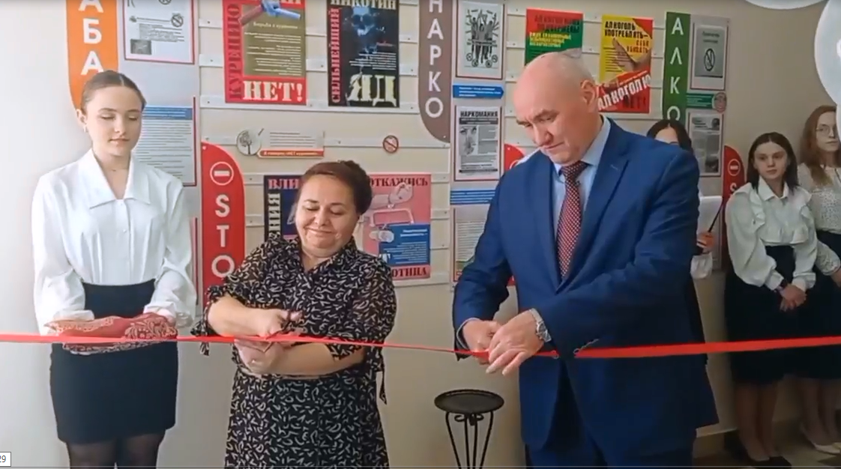
Открытие медицинского класса

Slide 3
Проект «Медицинский класс»
ГАПОУ ТО Тобольский медицинский колледж им. Володи Солдатова
ГБУЗ ТО "Областная больница №3" (г.Тобольск)
ГАОУ ТО ДПО "ТОГИРРО"
МАОУ Сетовская СОШ

Slide 4
Цели проекта
Популяризация биолого-химического (медицинского) образования;
Развитие системы профильного обучения естественно-научной (медицинской) направленности в общеобразовательных организациях Тюменской области;
Формирование у обучающихся устойчивого интереса к медицинским профессиям посредством профильной и практической подготовки обучающихся, их вовлечение в систему непрерывного медицинского образования.

Slide 5
Дорожная карта
Мониторинг
Социальные партнеры
Планирование
Реализация
Нормативно-правовая база
Социальный заказ
Материально-техническая база
Кадровый потенциал
Учебный план
Календарный план воспитательной работы
Уроки в профильном классе
Элективные курсы
Мероприятия
Дополнительное образование
Договор о сотрудничестве
План-график совместных мероприятий

Slide 6
Материально-техническая база
Имитаторы ранений и ожогов
Микроскопы
Муляжи

Slide 7
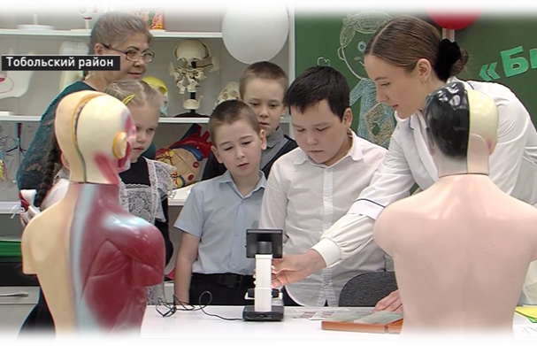
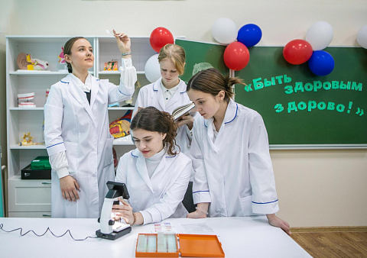
Содержание проекта «Медицинский класс»
Элективный курс
«Основы медицинских знаний»
Предпрофильная подготовка 7-9 кл.
Биология (Углубленный уровень)
Химия (Углубленный уровень)
Элективные курсы:
«Основы медицинских знаний»
«Анатомия человека»
«Химия в медицине»
Профильное обучение 10-11 кл.
Дополнительное образование
ДООП
«Медицинская генетика»

Slide 8
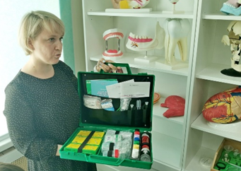
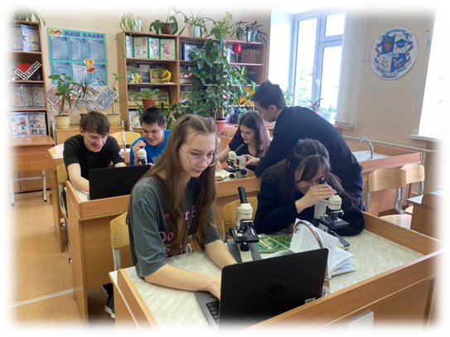
Особенности современного профильного урока
Отбор содержания учебного материала с учетом ведущих идей и основных понятий;
Больше возможностей для того, чтобы заниматься наукой, проводить исследования, используя передовое оборудование;
Интеграция знаний для установления преемственных связей между разделами, придания целостности школьному предмету «Биология».

Slide 9
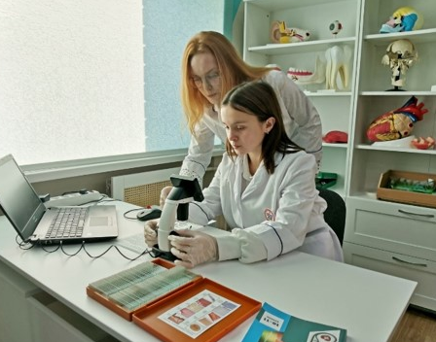
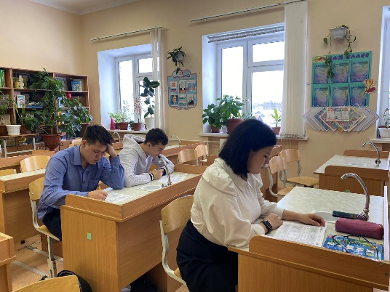
Формы организации
учебно-исследовательской деятельности
Учебный эксперимент
Урок – защита
исследовательского
проекта
.
.
Урок-исследование
Форма
Урок изобретательства
Урок-лаборатория
Урок
«Удивительное рядом»
Урок
«Патент на открытие»
Домашнее задание исследовательского характера

Slide 10
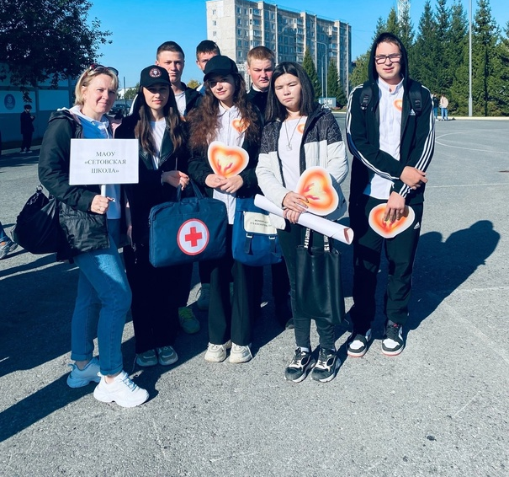
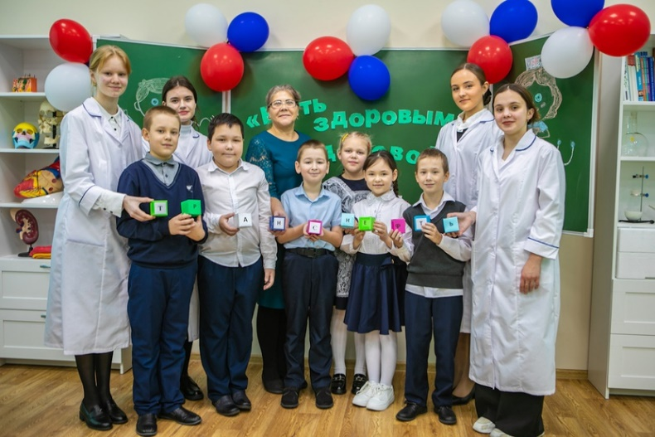
Внеурочная деятельность
ДООП
«Медицинская генетика»
Отряд
волонтеры-медики
«Горячие сердца»
Развитие творческой
активности обучающихся

Slide 11
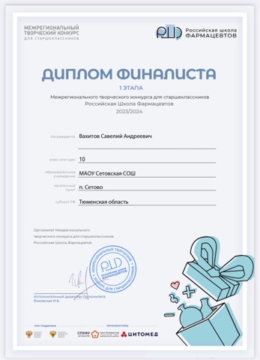
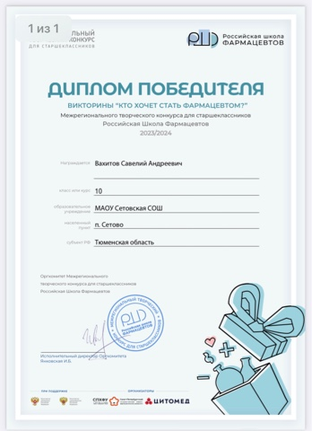
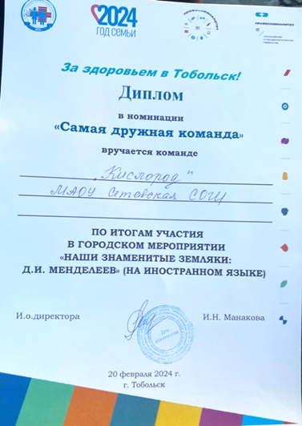
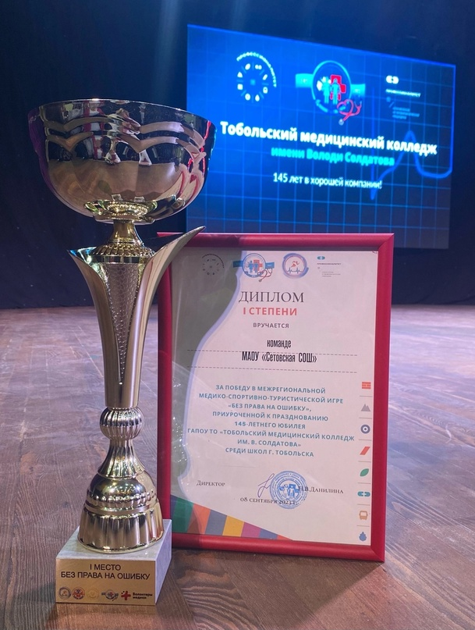
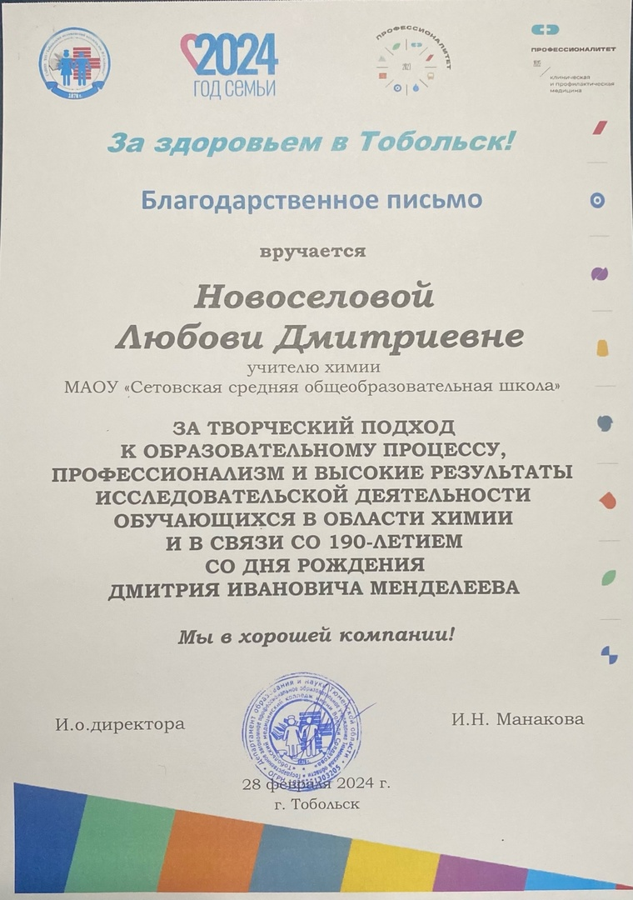
Результаты деятельности медицинского класса
3
Всероссийский уровень
4
Региональный уровень
3
Муниципальный уровень

Slide 12
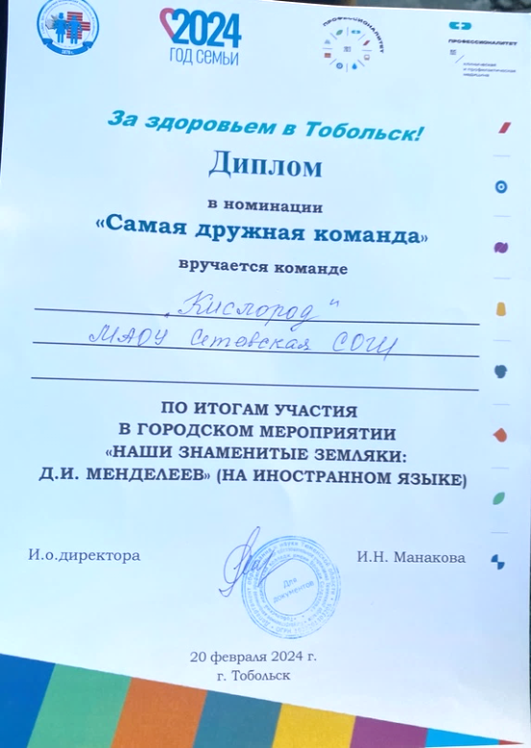
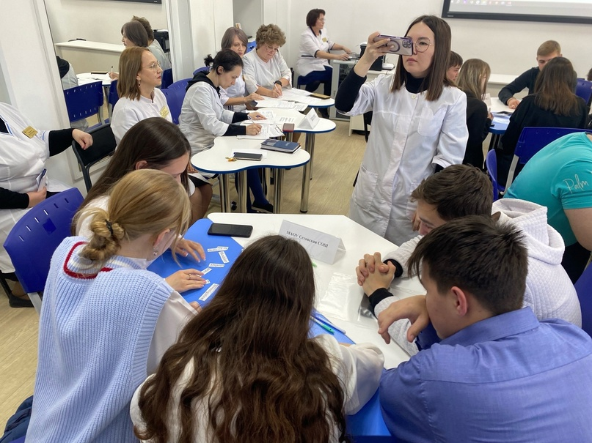
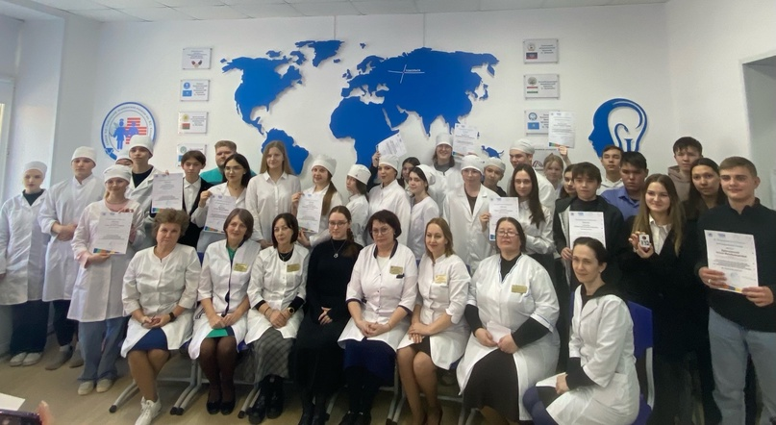
Мероприятия
20.02.2024г
Городское мероприятие «Наши Знаменитые Земляки: Д.И. Менделеев» (на иностранном языке)

Slide 13
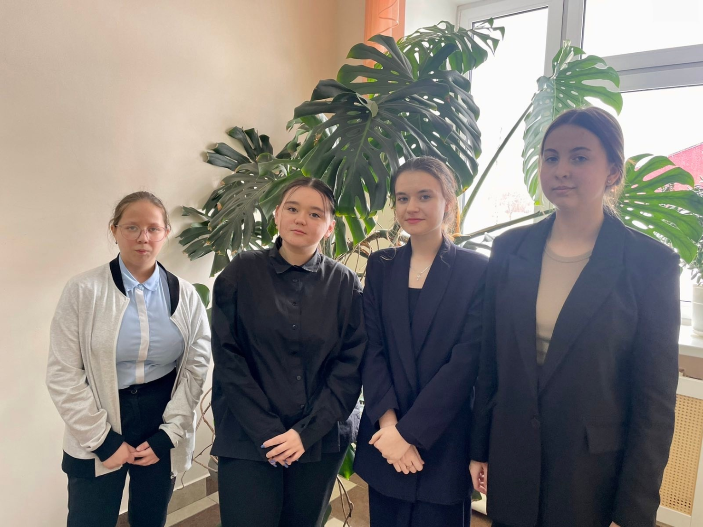
Мероприятия
16.03.2024г
Межрегиональная Многопрофильная Олимпиада школьников 9-11 классов «Менделеев» по биологии

Slide 14
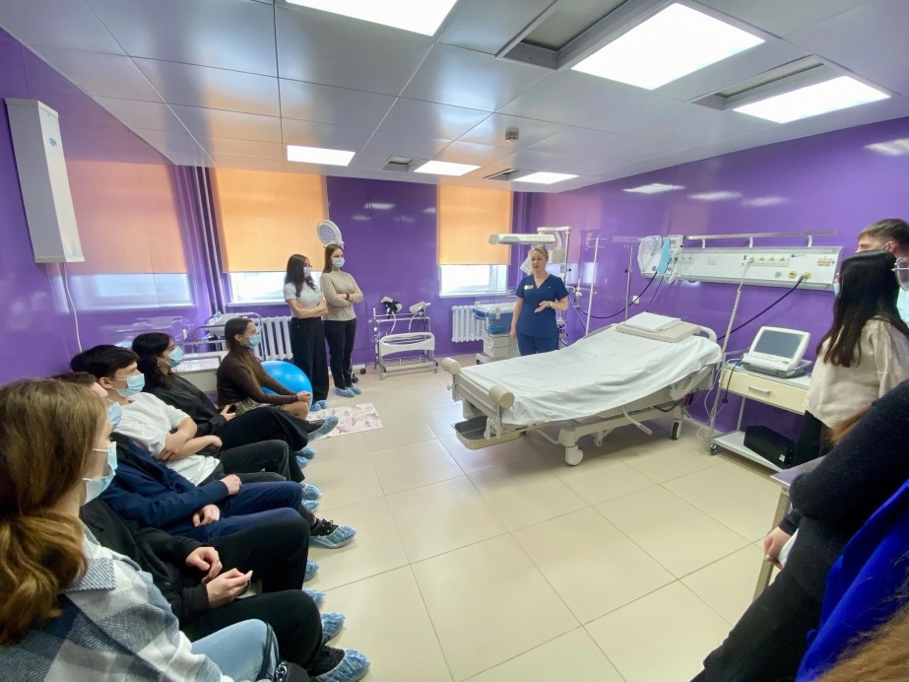
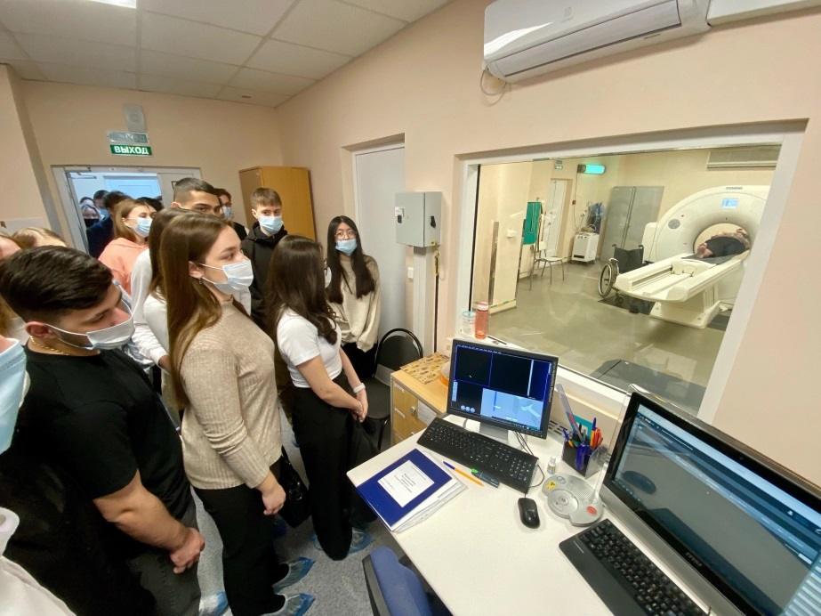
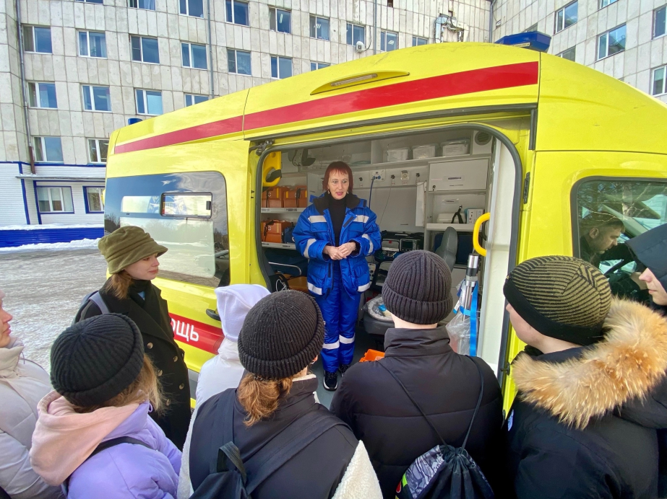
Мероприятия
20.03.2024г
экскурсия в Областную больницу № 3

Slide 15
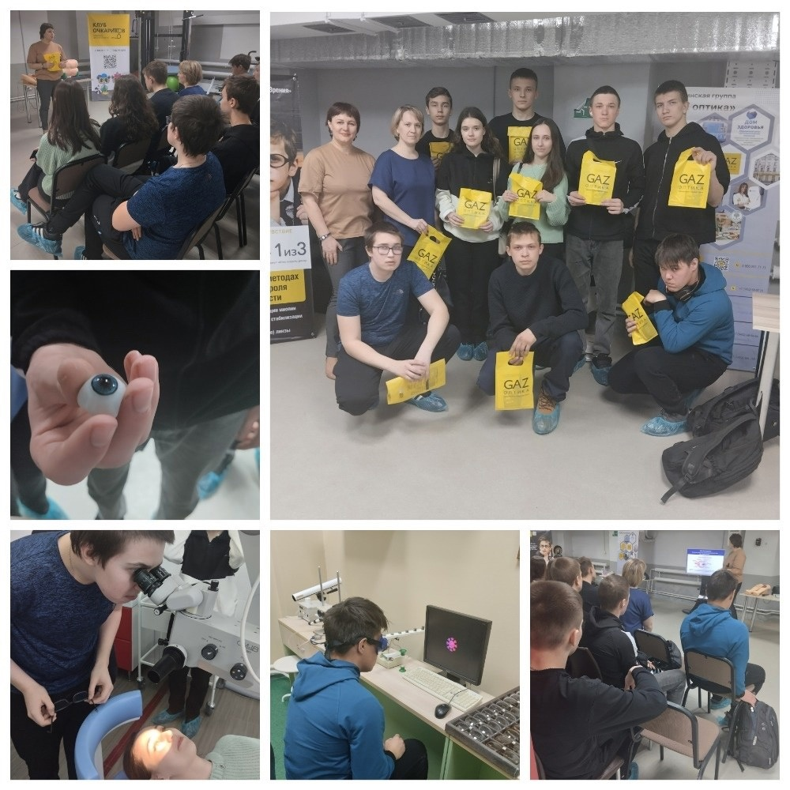
Мероприятия
21.03.2024г профориентационный мастер-класс по офтальмологии в ООО «Дом здоровья» г.Тюмень

Slide 16
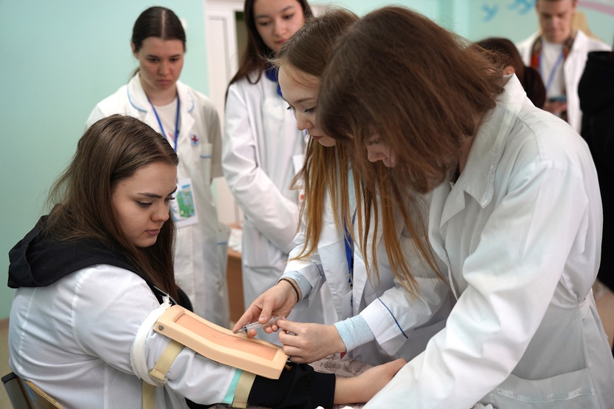
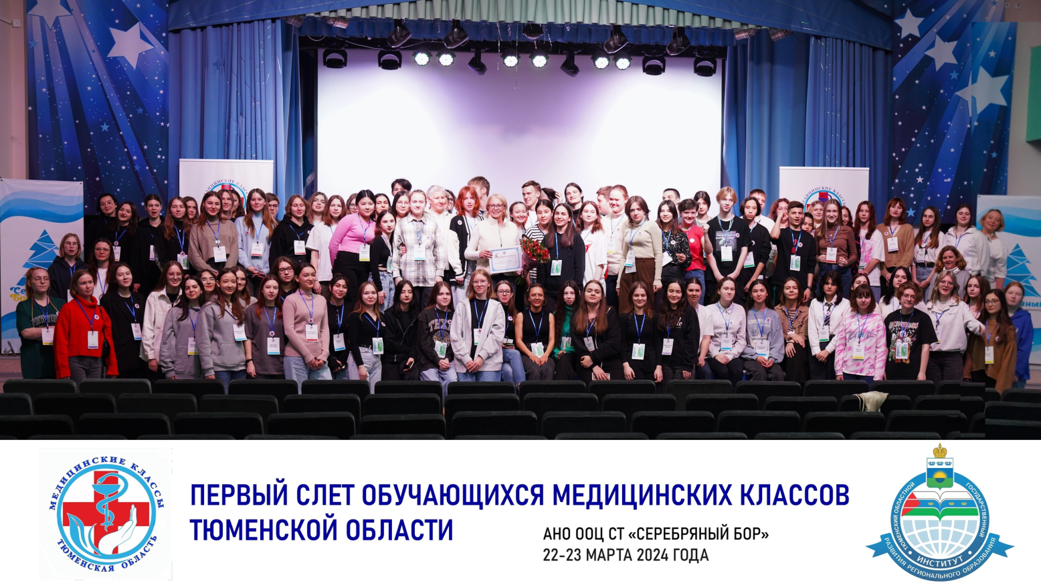
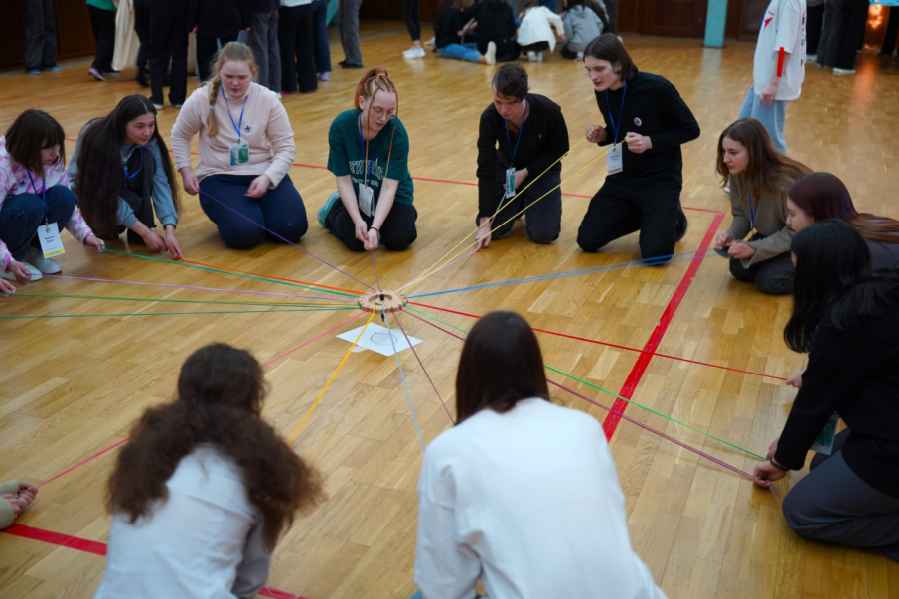
Мероприятия
22-23.03.2024г
Слёт обучающихся медицинских классов Тюменской области

Slide 17
Перспективная тема
исследовательского проекта
Всероссийский Конкурс образовательных практик
номинации по естественнонаучной направленности «Природные ресурсы и окружающая среда», 2023г
«Здоровье человека и биосферы: комплексный медико-экологический мониторинг»

Slide 18
Преимущества обучающихся
медицинского класса
Получение углубленных знаний по предметам естественно-научного цикла
1
Участие в химических практикумах, выполнение лабораторных работ, подготовку исследовательских проектов
2
Ежегодная возможность участия в конкурсах и олимпиадах
3
Возможность определиться в выборе профессии в медицинской сфере
4
Ранняя профессиональная ориентация

Slide 19
Спасибо за внимание!
Новосёлова Любовь Дмитриевна
МАОУ Сетовская СОШ, учитель биологии и химии
sidorova-lyuba@mail.ru
http://n-lyuba.ru/
https://vk.com/id101059856

